Slide 1

Grčko-perzijski ratovi
Nastavna tema: Ratovi Stare Grčke

Slide 2
Grčko-perzijski ratovi
U VI. pr. Krista Perzijanci nametnuli vlast grčkim polisima na obali Male Azije i na otocima Egejskog mora
Plaćanje visokih poreza i obavljanje vojne službe
Uništavanje grčke trgovine
Pobuna u gradu Miletu 499. godine pr. Krista
Kralj Darije I. Veliki ugušio pobunu

Slide 3
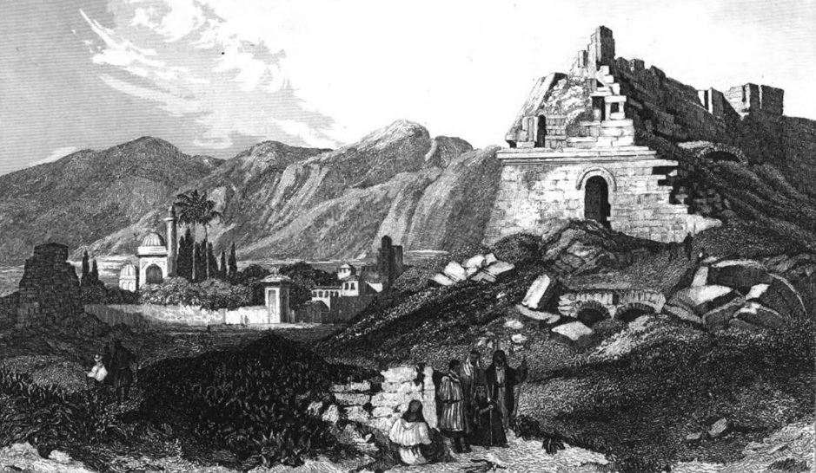
Grčko-perzijski ratovi
Polis Milet sravnio sa zemljom, a stanovništvo pobio ili prodao u roblje.
Notes:
Ostatci polisa Mileta

Slide 4
Grčko-perzijski ratovi
492. godina pr. Krista prvi vojni pohod na grčke polise
Velika oluja uništava perzijsko brodovlje pred grčkim kopnom
Pohod propao

Slide 5
Najvažnije bitke
490. g. pr. Kr. – Bitka na Maratonskom polju
Sukob Darija I. Velikog i Miltijada
Pomoć hoplita iz Plateje
Oslabljena atenska vojska uspjela je izvojevati pobjedu
Hoplit Fidipid

Slide 6
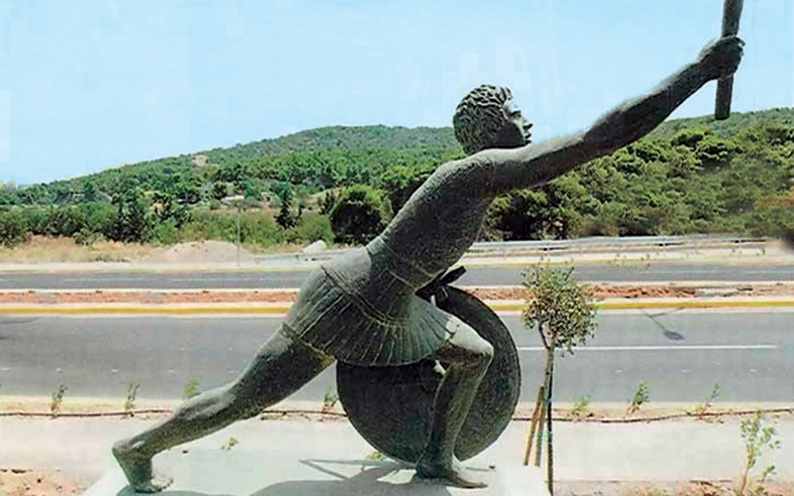
Spomenik Fidipidu
Notes:
Atenski vojnik Fidipid je nakon pobjede Atenjana trčao od Maratona do Atene 42 kilometra u punoj ratnoj opremi kako bi javio o pobjedi.

Slide 7
Posljedice
Organizacija zajedničke odbrane
Stvaranje svegrčkog saveza na čelu s Spartom
Temistoklo, gradnja jake mornarice u Ateni

Slide 8
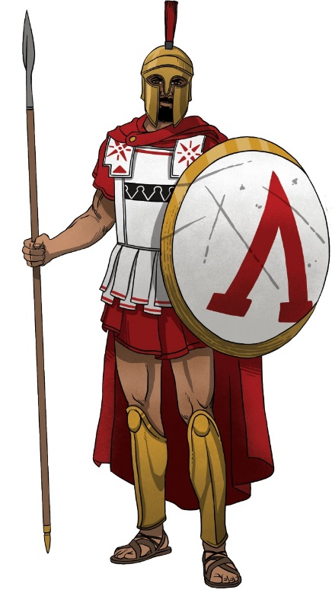
Najvažnije bitke
480. g. pr. Krista – Bitka kod Termopilskog klanca
Novi napad na Grčku pokreće novi perzijski kralj Kserkso
Spartanci su branili klanac do posljednjeg čovjeka pod zapovjedništvom kralja Leonide

Slide 9
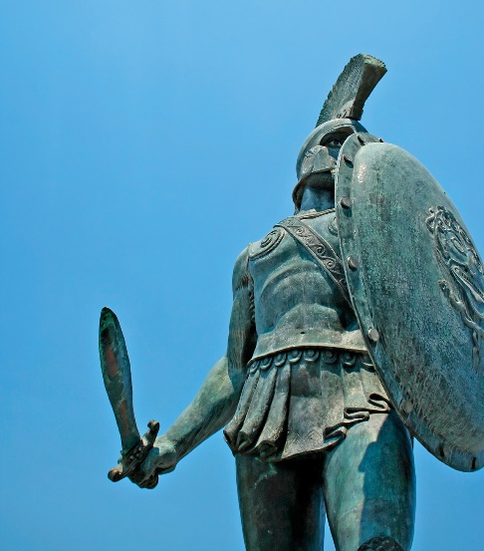
Spartanski kralj Leonida
Notes:
Spartanski kralj Leonida je branio Termopilski klanac sa tristo spartanskih hoplita. Svi su se hrabro borili i poginuli na bojnom polju.

Slide 10
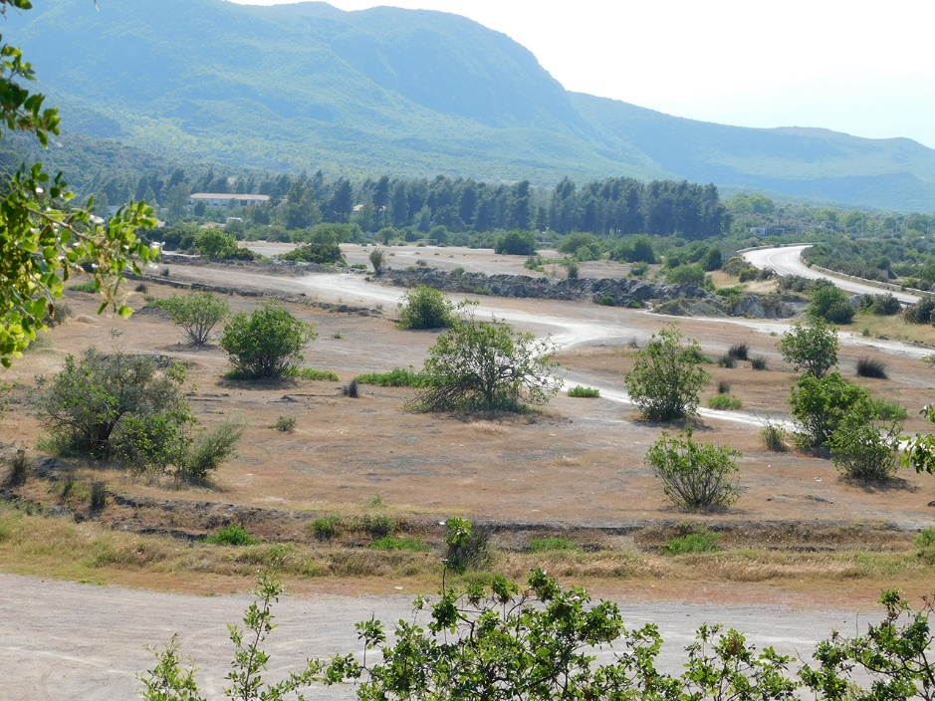
Termopilski klanac danas

Slide 11
Najvažnije bitke
480. g. pr. Krista – Bitka u Salaminskom tjesnacu
Mali okretni grčki brodovi lako su porazili tromo perzijsko brodovlje
Uništena perzijska mornarica

Slide 12
Najvažnije bitke
479. godina pr. Krista – Bitka kod Plateje
Pobjeda spartanaca nad perzijanskim pješacima
Bitka kod rta Mikele, pobjeda nad perzijanskom mornaricom
449. godine pr. Krista završio rat

Slide 13
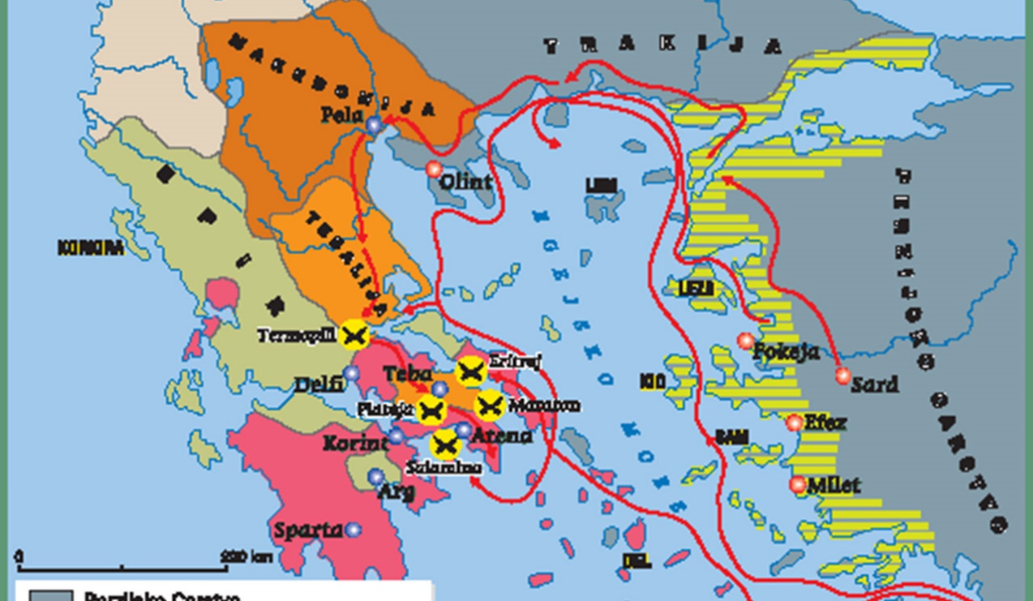
Vrijeme i prostor
Pogledajte povijesni zemljovid grčko-perzijskih ratova u udžbeniku na stranici 135. i odgovorite na pitanja
Notes:
Spartanka

Slide 14
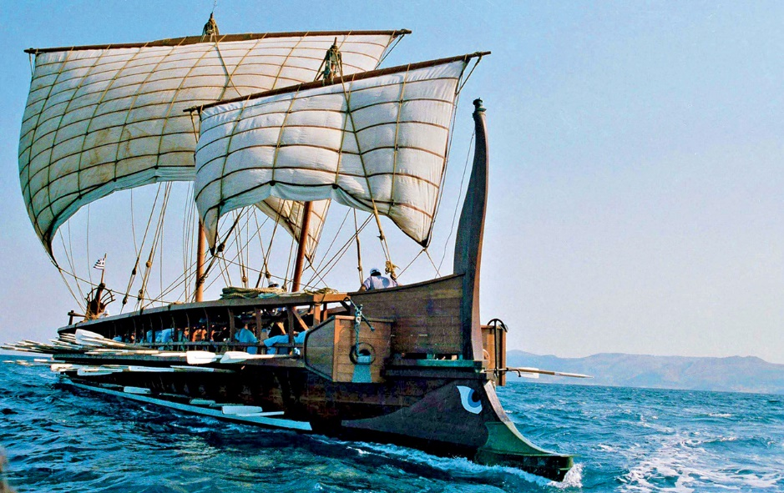
Trirema, grčki ratni brod
Notes:
Rekonstrukcija trireme, grčkog ratnog broda s tri reda vesala, oko III. st. pr. Krista.

Slide 15
Posljedice ratova
Stvaranje saveza:
Delski (Atenski) pomorski savez
Peloponeski savez
Obnavljanje starih suprotnosti i nesuglasica

Slide 16
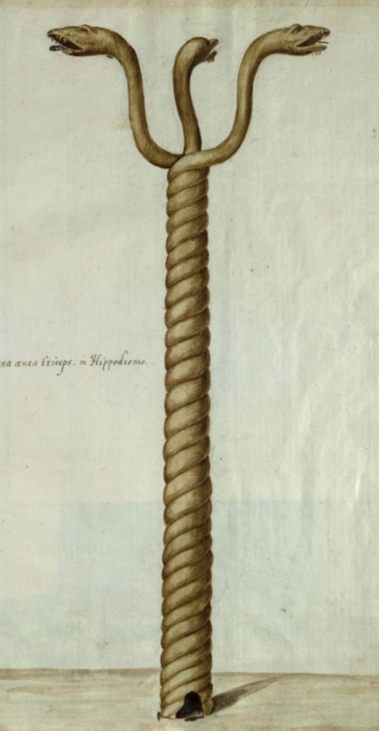
Rad s povijesnim izvorima
Pročitajte povijesne izvore u udžbeniku na stranicama 137. i 138., analizirajte ih i odgovorite na pitanja.
Notes:
Zmijski stup, spomenik pobjede Grka and Perzijancima.

Slide 17
UPAMTIMO
Pobuna Grka u gradu Miletu 499. godine pr. Krista
492. godina pr. Krista prvi vojni pohod na grčke polise
490. g. pr. Kr. - Bitka na Maratonskom polju
480. g. pr. Krista – Bitka kod Termopilskog klanca
480. g. pr. Krista – Bitka u Salaminskom tjesnacu

Slide 18
UPAMTIMO
479. godina pr. Krista – Bitka kod Plateje
Bitka kod rta Mikele
449. godine pr. Krista završio rat
Osnivanje saveza:
Atenski pomorski savez
Peloponeski savez

